Slide 1
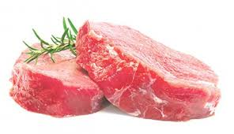
МЕСО И ЊЕГОВА УПОТРЕБА У ГАСТРОНOМИЈИ
др Гордана Јовановић, проф. струковних студија

Slide 2
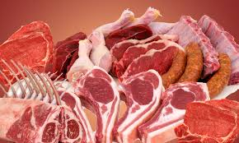
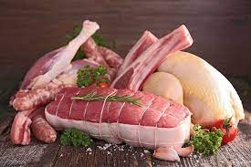
Месо
Под појмом месо подразумевају се скелетни попречно-пругасти мишићи добијени клањем животиња.
У смислу животне намирнице, месо је део трупа са ураслим костима, везивним и масним ткивом, лимфним чворовима и крвним судовима.
Под јестивим деловима подразумевају се и изнутрице, као што су плућа, јетра, срце, слезина, желудац, бубрези, мозак, доњи делови ногу, делови дигестивног тракта, као и масна ткива главе.

Slide 3
Под јестивим деловима стоке за клање, перади и дивљачи, који се не сматрају месом, подразумевају се:
1) масна ткива – сланина (поткожно масно ткиво свиња), сало (наслаге масног ткива у трбушној шупљини свиња), опорци (масно ткиво црева) и лој (масно ткиво говеда, бивола, оваца, коза и копитара);
2) унутрашњи органи или изнутрице, и то:
а) цели органи: мозак, језик, срце, гркљан, душник, плућа, грудна жлезда, јетра, слезина, бубрези, бели бубрези и крв; б) цели органи или делови органа пробавног тракта: желудац свиња и телади, преджелуци говеда, телади и оваца (бураг и капура), мишићни желудац перади (бубац), танка црева телади, прасади и јагњади и део дебелог црева свиња, телади, говеда, оваца и јагњади;
3) глава (ошурена или ослобођена коже), доњи делови ногу стоке за клање и перади одвојени у скочним (тарзалним) и коленим (карпалним) зглобовима, реп (део кичменог стуба који обухвата пршљенове репа са припадајућом мускулатуром), кожа свиња без длаке, кожа главе и ногу телади (ошурена и без длаке) и губице говеда, кости за супу (беле кости) и кости са месом.
Цели органи или делови органа пробавног тракта
морају се одмах после клања добро очистити од садржаја, а са желуца свиња, мишићног желуца перади и преџелуца преживара мора се одстранити рожнати део (кутикула).

Slide 4
Месо стоке за клање, перади и дивљач
Месо се ставља у промет као месо говеда, месо бивола, месо свиња, месо оваца, месо коза, месо копитара, месо кунића, месо перади и месо дивљачи.
Изглед, боја, структура, конзистенција и друга органолептичка својства морају бити карактеристични за сваку врсту меса. Месо мора бити хигијенски исправно и чисто (да није плесниво и упрљано садржајем унутрашњих органа или њихових делова, да не садржи друге стране материје и да нема мирис који није својствен месу), а површина пререза мора бити равна, без већих засекотина, здробљених костију и сл.
Место или рез од клања (одстрељења) и кичмена мождина морају бити одстрањени.

Slide 5
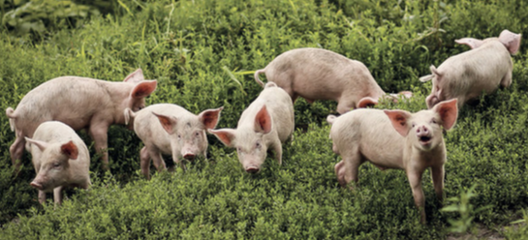
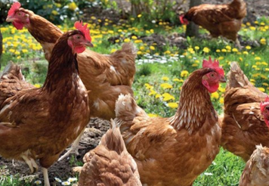
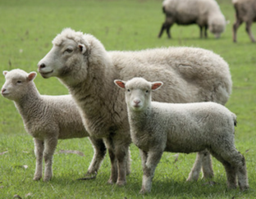
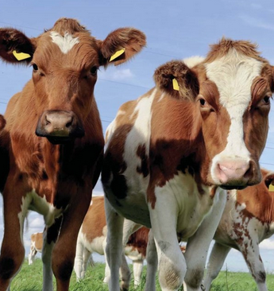
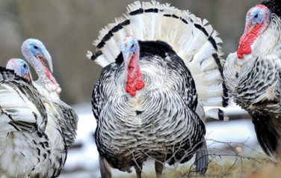
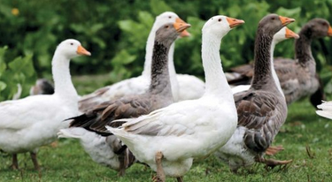
Под стоком за клање, подразумевају се:
говеда (укључујући и биволе),
свиње, овце, козе,
копитари (коњи, магарци, мазге и муле) и
кунићи.
Под перади, подразумевају се :
кокоши, ћурке,
гуске, пловке,
морке и питоми голубови.
Под дивљачи, подразумевају се: зечеви, дивље свиње, дивокозе, јелени, срне, јаребице, препелице, дивље гуске, дивље пловке, дивљи голубови, грлице и фазани.

Slide 6
Свињско месо
Према старости, полу и ухрањености дели се на:
Млада прасетина старости 3недеље – 3 месеци, тежине од 5-20 kg,
Старија прасад (назимад ) старија од 3 месеца
Млада свињетина- до 9 месеци, тежине трупа до 37kg, масно ткиво на леђима није веће од 5 mm
Свињско месо, старија грла од 9 месеци
Товне свиње меснате од 65-113 kg и масне од 70-125 kg.

Slide 7
Категоризација свињског меса
Према основним деловима трупа, полутки и четврти, свињско месо ставља се у промет у I, II и III категорију.
I категорија: бут (без коленице), слабина са филеом,
II категорија: леђа, плећка, врат и слабина без филеа,
III категорија: груди, ребра, трбушина, коленица и подлактица.
Филе - „царско месо“ се ставља у промет ван категорије.

Slide 8
Расецање свињског меса
Свињско месо се расеца на половине, где рез почиње од задњег леђног до првогвратног пршљена, дуж кичменог стуба. Таквим расецањем добијају се две једнаке половине, лева и десна.
Половине се пресецају на четвртине и то резом између 12. и 13. ребра и међуребарног простора који се завршава на крају грудног коша. Таквим расецањем добија се предња и задња четврт.
Делови предње четврти су: глава (образином са ушима, језик и мозак), врат, плећка, потплећка, груди, ребра и леђа (предња крменадла-вајзбратна).
Делови задње четврти су:
бут, слабина (задња крменадла), филе и трбушина.

Slide 9
Филе („царско месо“) - налази се испод кичменог стуба, од бута до 12. и 13 међуребарног простора.
Јела од свињског филеа- роловано месо, пуњени филе медаљони, шницле, мућкалице, ноазети
Бут (мала ружа, велика ружа, шол, фрикандо и коленица),
Мала ружа - део свињског бута који се налази испод велике руже и унутрашње стране фриканда. Због нежних мишићних влакана, после свињског филеа, најквалитетнији део свињског трупа. Од мале руже се спремају јела са роштиља, јела по поруџбини
Велика ружа је саставни део свињског бута. Проткан је нежним мишићним влакнима. Користи се за спремање јела по поруџбини и јела са роштиља.
Шол је унутрашњи део бута са нежним мишићним влакнима. Користи се за спремање јела по поруџбини као што су шницле и јела са роштиља
Фрикандо се због своје тврдоће најчешће користи као печење уз одговарајући прилог – подварак, пекарски кромпир итд.
Коленица је део бута, користи се свежа, димњена или осушена (кувана димљена коленица у сосу од рена, запечена коленица, пасуљ са димљеном коленицом...)
Његушки пршут – специјалитет хладне кухиње, добија се сушењем усаламуреног меса од свињског бут

Slide 10
Свињски врат је део предње четврти, простире се од првог вратног пршљена до потплећке, тј. до првог леђног пршљена. Месо врата је веома сочно и проткано масним ткивима. Од врата се спремају јела са роштиља, вешалице, ражњићи, димљени врат на жару, саламурен и сушен врат као хладно предјело, јела у ситнијим комадима као што су мућкалице, свињски ћевап, ђувеч, перкелт, паприкаш
Свињска плећка по квалитету се налази после бута, крменадле, врата и филеа. Плећка се може пећи цела у комаду, роловати. Од ње се спремају готова јела у ситним комадима као што је паприкаш, перкелт, ђувеч, готова јела од млевеног меса, месне масе за јела са жара...
Предња-крменадла је дуги каре предње четврти. Простире се дуж кичменог стуба од потплећке до кратког кареа. Крменадла се користи са коском или без. Од крменадле се спремају хладна јела, јела по поруџбини, печења, јела са жара као што су: војвођански каре, хладан каре у аспику, крменадла као печење, бела вешалица, ...
Кратки каре (вајзбратна) је део задње четврти, који се налази од 13. ребра до бута, а од предње крменадле се одваја резом између 12. и 13. ребра. Крменадла се користи са коском или без. Од крменадле се спремају хладна јела, јела по поруџбини, печења, јела са жара ...

Slide 11
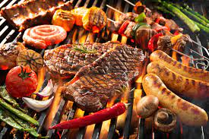
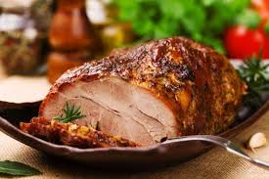
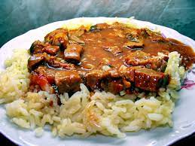
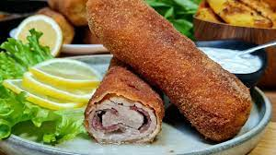
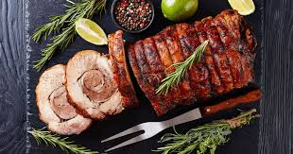
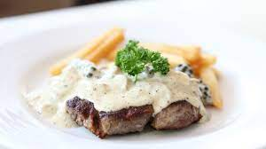
Јела од свињског меса
Печења ....
Јела по поруџбини
Шницле (карађорђева, његушка....)
Готова јела (кисели купус, слатки купус, пасуљ.......)
Јела са роштиља
Прерађевине...

Slide 12
Месо говеда
Под појмом меса говеда подразумева се различите расе говеда које се међусобно разликују по старости и тежини.
Месо говеда ставља се у промет као:
телеће месо (телетина),
јунеће месо (јунетина) и
говеђе месо (говедина).

Slide 13
Телеће месо
Подразумева се месо добивено клањем телади старости од 3 недеље до 6 месеци, тежине трупа (заједно са бубрезима и бубрежним лојем, без главе, коже, доњих делова ногу, репа и унутрашњих органа) од 25 до 125 кг.
Телеће месо које се ставља у промет мора да испуњава следеће услове:
1) да је мишићно ткиво светлоружичасте до ружичасте боје; 2) да је нежне грађе и да су изглед и конзистенција карактеристични за телеће месо; 3) да је масно ткиво беле или крембеле боје и чврсте конзистенције и да су бубрези бар делимично прекривени масним ткивом.

Slide 14
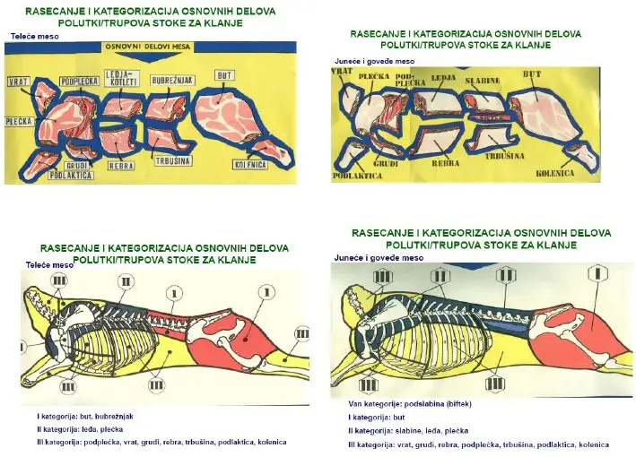
Категоризација телећег меса
Према основним деловима трупа, полутки и четврти, телеће месо се ставља у промет као телеће месо I , II и III категорије.
I категорија: бут без коленице, слабина са бубрегом и бубрежним лојем без делова трбушине,
II категорија: леђа и плећка без подлактице,
III категорија: врат, потплећка, груди, ребра, трбушина, коленица и подлактица.

Slide 15
Расецање телећег меса
Месо бута се одваја резом између последњег слабинског и првог крсног пршљена, а коленица се одваја у коленом зглобу.
Месо слабине (бубрежњак) подразумева месо дела кичменог стуба које је одвојено од леђа резом између 12. и 13. ребра а од бута – резом између последњег слабинског пршљена и првог крсног пршљена. Делови бубрежњака су - котлети, подслабина (филе), бубрег са бубрежним лојем.
Трбушина се од слабина одваја резом који се изводи паралелно са кичменим стубом, тако да почиње од места које је од врхова попречних наставака слабинских пршљенова удаљено највише до њихове дужине.
Месо бута се ставља у промет са или без костију, а месо слабина – само са костима.

Slide 16
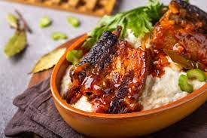
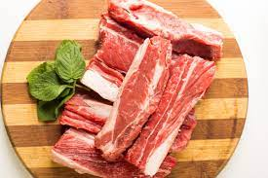
Расецање телећег меса
Месо леђа подразумева месо дела кичменог стуба које је од потплећке одвојено резом између 6. и 7. ребра, а од слабине – резом између 12. и 13. ребра.
Ребра се од леђа одвајају попречним резом на правац ребара, тако да на леђима остане највише горња трећина припадајућих ребара.

Slide 17
Расецање телећег меса
Месо плећке се одваја од потплећке и груди по природној мишићној вези.
Подлактица се одваја од плећке у лакатном зглобу.
Месо плећке се ставља у промет са или без костију, а месо леђа – само са костима.
Потплећка се од врата одваја резом између последњег вратног и првог леђног пршљена.
Груди се од потплећке одвајају попречним резом на правац ребара, тако да на грудима остају само крајеви првих шест ребара.
Месо врата, подлактице, коленице и трбушине ставља се у промет са или без костију, а месо потплећке, груди и ребара – само са костима.

Slide 18
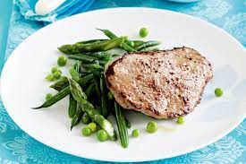
Гастрономско обликовање телећег меса
Бут:
Поред филеа и котлета најквалитетнији, погодан за пржење, динстање, печење
Састоји се од:
Фриканда (динстање, роладе),
Шола (печење у комаду, шницле, печење на роштиљу),
Велике руже (печење у комаду, шницле),
Мале руже (шницле),
Коленице (динстање и кување).

Slide 19
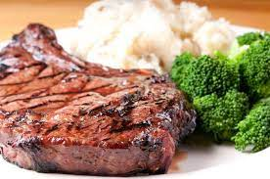
Гастрономско обликовање телећег меса
Плећка:
Подлактица – рибић (динстање, кување, паприкаши, сотеи),
Паприкаши, пилави, рагу, ...
Врат:
Печења, ђувечи, месне масе, роловање.

Slide 20
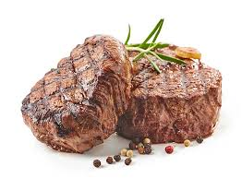
Гастрономско обликовање телећег меса
Бубрежњак - слабина:
Може се сећи са костима у облику котлета,
Печења ролована,
Филе одвојен, медаљони
Котлети:
Пржени-гриловани, панирани
Груди:
За динстање и припрему рагуа
Трбушина:
Роловање, пуњење, припрема кобасица, рагуи.

Slide 21
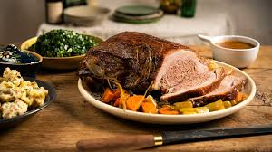
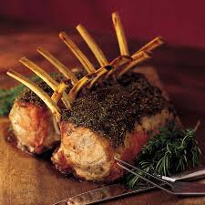
Јела од телећег меса
Хладан фрикандо,
Телећи језик,
Рагу чорба од телећег меса,
Чорба од телећег меса на српски начин,
Крокети од телећег меса,
Пилави,
Перкелти, Паприкаши,
Ајмокац,
Соте, Печења,
Шницле (натур, париска, бечка, парма),
Телећи котлети

Slide 22
Јунеће месо
Подразумева месо добивено клањем јунади, и то некастрираних мушких грла старости од 6 до 18 месеци и јуница и кастрираних мушких грла старости од 6 до 30 месеци.
Тежина трупа (без коже, главе, доњих делова ногу, унутрашњих органа, бубрежног лоја и репа), мора да износи најмање 100 кг.

Slide 23
Јунеће месо
У промету мора да испуњава следеће услове:
1) да је мишићно ткиво светлоцрвене до црвене боје; 2) да су грађа, изглед и конзистенција карактеристични за јунеће месо; 3) да је масно ткиво крембеле боје са нијансама жуте боје; 4) да су рскавичне плочице (дискови) између крсних пршљенова еластичне и неокоштале; 5) да су рскавични наставци трнастих изданака слабинских и леђних пршљенова без већих знакова окоштавања; 6) да је коштана срж на пресецима леђних и слабинских пршљенова црвене боје карактеристичне за јунеће.

Slide 24
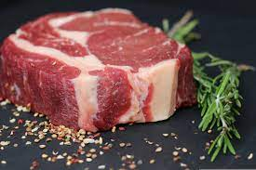
Говеђе месо
Добивено клањем женских и кастрираних мушких грла (волова) старијих од 30 месеци и бикова старијих од 18 месеци. Тежина трупа (без коже, главе, доњих делова ногу, унутрашњих органа, бубрежног лоја и репа) мора да износи најмање 100 кг.
Говеђе месо које се ставља у промет мора да испуњава следеће услове:
1) да је мишићно ткиво црвене до тамноцрвене боје; 2) да је масно ткиво светложуте до жуте боје; 3) да су грађа и конзистенција карактеристичне за говеђе месо.

Slide 25
Категоризација јунећег и говеђег меса
Према основним деловима трупа, полутки и четврти, јунеће и говеђе месо ставља се у промет као јунеће или говеђе месо
I категорија: бут са деловима без коленице
II категорија: леђа (розбратна), слабина (рамстек) и плећка,
III категорија: врат, потплећка, груди, ребра, трбушина, коленица и подлактица.
Филе - бифтек се ставља у промет ван категорије.

Slide 26
Расецање јунећег и говеђег меса
Месо бута одваја се од слабине резом између последњег слабинског и првог крсног пршљена, а од коленице – у коленом зглобу.
Под месом слабина подразумева се месо дела кичменог стуба, одвојено од леђа резом између 12. и 13. ребра а од бута – резом између последњег слабинског пршљена и првог крсног пршљена.
Трбушина се од слабине одваја резом који се изводи паралелно са кичменим стубом, тако да почиње од места које је од врхова попречних наставака слабинских пршљенова удаљено највише до њихове дужине.
Под месом леђа подразумева се месо дела кичменог стуба одвојено од потплећке резом између 6. и 7. ребра, и од слабине – резом између 12. и 13. ребра.

Slide 27
Расецање јунећег и говеђег меса
Ребра се од леђа одвајају резом тако да на леђима остане највише горња трећина припадајућих ребара.
Месо плећке се одваја од потплећке и груди по природној мишићној вези.
Подлактица се од плећке одваја у лакатном зглобу.
Месо слабина и леђа ставља се у промет само са костима, а месо плећке – са или без костију.
Потплећка се од врата одваја резом између последњег вратног и првог леђног пршљена.
Груди се од потплећке одвајају попречним резом на правац ребара, тако да на грудима остану само крајеви првих шест ребара. Месо врата, подлактице, коленице и трбушине ставља се у промет са или без костију, а месо потплећке, груди и ребара – само са костима.

Slide 28
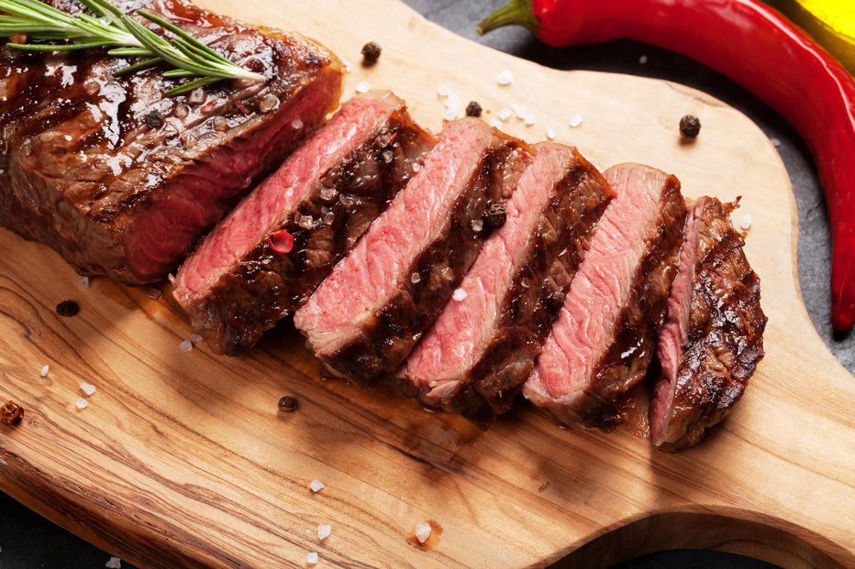
Јунећи рамстек
Ramstek mirabo

Slide 29
Бут је део задње четврти говечета. Бут чини: коленица, мала ружа, велика ружа, шол са поклопцем и фрикандо.
Коленица је проткана везивним ткивом, зато је месо тврдо и жилаво. Коленица се користи за спемање готових јела: кувана коленица, динстана коленица, говеђи рибић у поврћу, рибић у сосу од печурака, рибић на кајмаку, рибић у сосу од парадајза, готова јела од млевеног меса, месне масе за јела са жара, готова јела у ситним комадима ...
Фрикандо је спољни део бута, проткан је везивним ткивом, зато је жилав и тврд. Делови фрикандоа су: бела печеница, црна печеница и глава (мишић-рибић) фрикандоа.
Бела печеница се шпикује и пече, кува или динста у поврћу и сосовима.
Црна печеница се такође шпикује, динста и кува у поврћу и сосовима.
Рибић се најчешће кува, готова јела у поврћу и супи.
Фрикандо се најчешће пече у целом комаду шпикован сувом сланином, киселим краставчићима, шаргарепом, целером, и зачинским биљем. Тако припремљен служи се као печење уз прилог.

Slide 30
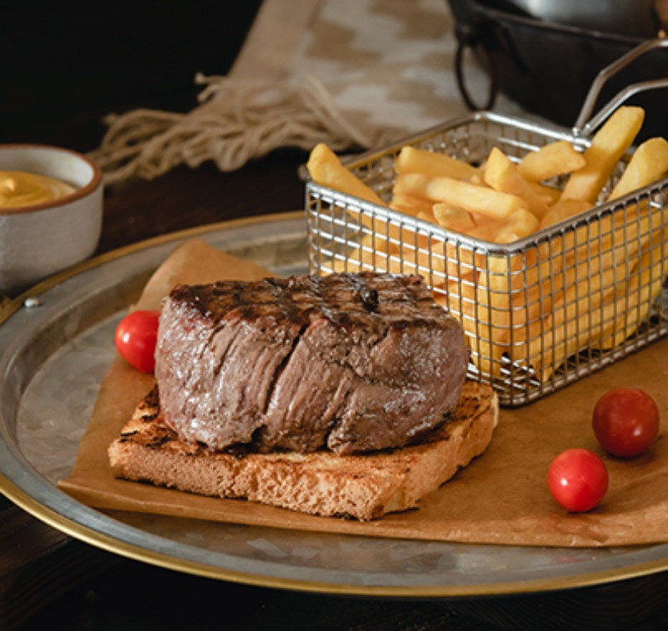
Говеђи-јунећи шол се налази испод горњег врха фрикандоа, једним је делом прекривен поклопцем (капом-капком) од шола, чија је површина обрасла масним ткивом. Поклопац-капак је тврд и жилав, погодан је за кување, за готова јела у ситним комадима, готова јела од млевеног меса и за месне масе за јела са жара.
До примене, шол се чува у уљу и сенфу 6 до 8 дана. Сазревањем у уљу и сенфу, шол постаје меканији, а тиме и сочнији, када може имати и ширу примену у кулинарству. Одлежан шол користи се за спремање јунећих шницли, за спремање јела са жара или јела по поруџбини.

Slide 31
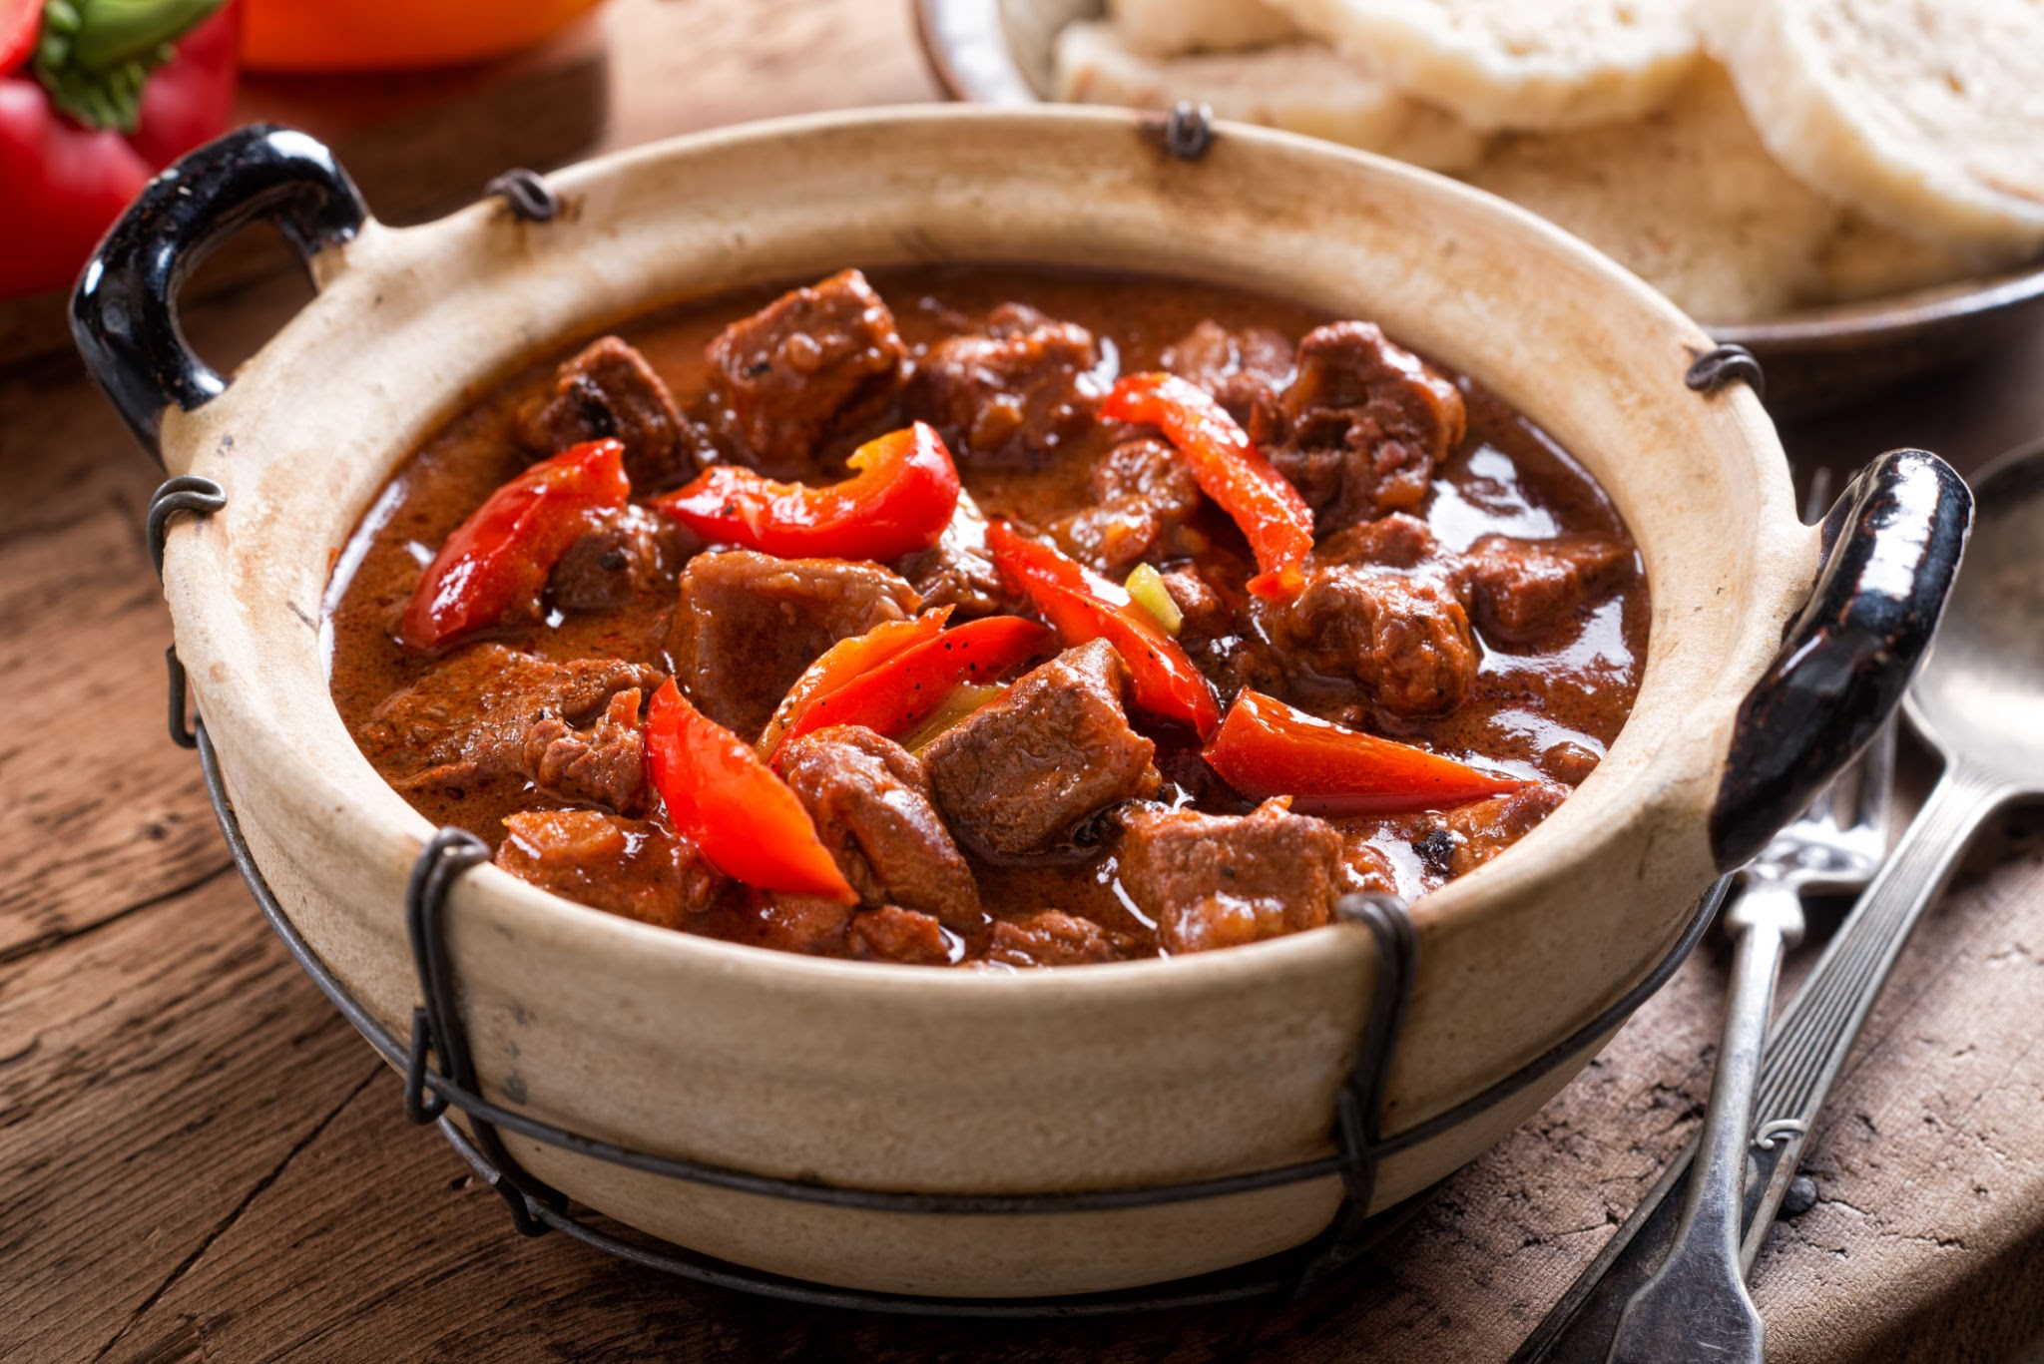
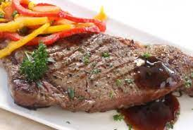
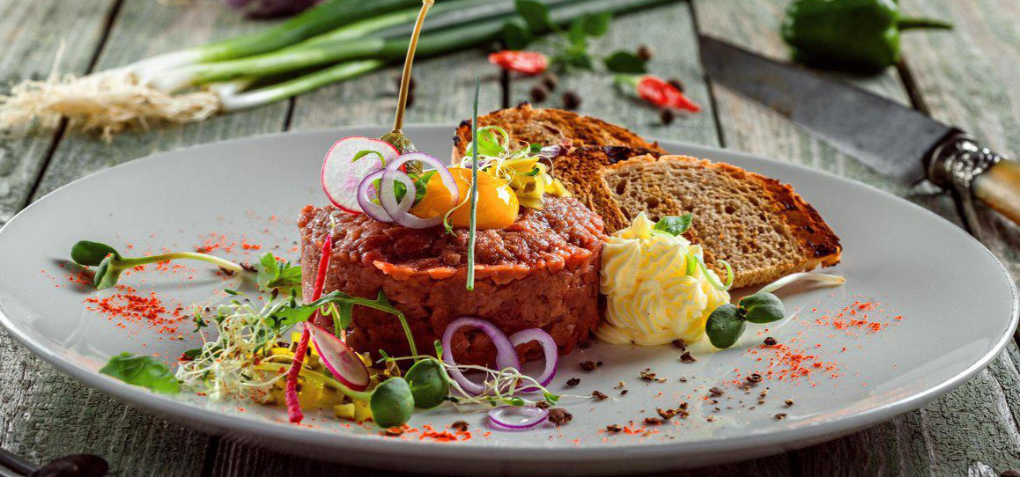
Велика ружа је испупчени део бута, добија се одвајањем од фрикандоа и мале руже. Месо је без масноћа и веома погодно за спремање јела по поруџбини и јела са жара.
Мала ружа се добија резом од фрикандоа уз уочљиве опне. Месо мале руже је квалитетније од свих делова бута, нежне је грађе и најмекше је. Најчешће служи за спремање јела по поруџбини и јела са жара као и других специјалитета и шницли.

Slide 32
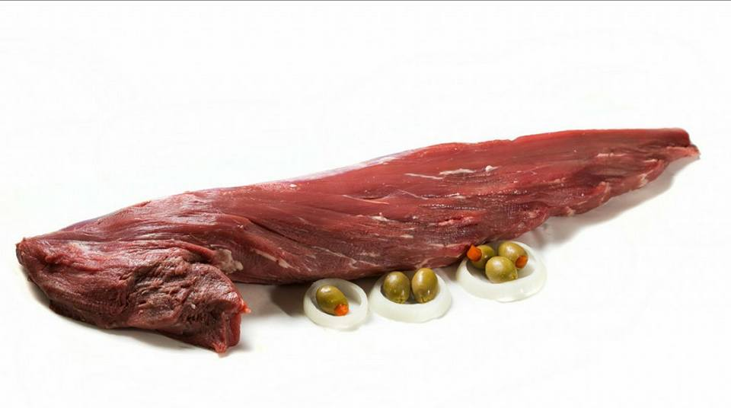
Говеђи филе је нежне грађе јер је проткан најнежнијим влакнима, најмеканији и најквалитетнији део говеђег меса. Налази се испод кичменог стуба, дугачак је око 50 цм. Очишћен од опни, жилица и масног ткива чува се у пацу од уља, сенфа и бибера. Филе у пацу одлежава 6 до 8 дана на хладном месту. На тај начин се увећава његова гастрономска вредност, месо постаје сочније и зрело је за термичку обраду.
Од одлежалог говећег филеа најчешће се спремају јела по поруџбини: шатобријан, бифтек, турнедо, филе мињон, соте Строганоф, татар бифтек...

Slide 34
Јела од јунећег и говеђег меса
Татар бифтек,
Консомеи,
Супе,
Гулаши,
Парикаши,
Шпикована говедина,
Хладан розбиф,
Рамстек мирабо, лионез,
Соте Строганоф,
Бифтек Монте Карло,

Slide 35
ХВАЛА НА ПАЖЊИ

